Slide 1
PERKERASAN JALAN
Kinerja Perkerasan
Dipengaruhi oleh karakteristik tanah dasar (subgrade)
Integritas dari struktur perkerasan jalan bergantung pd stabilitas struktur tanah dasar
Dimana subbase course, base course dan surface berada diatas subgrade

Slide 2
PERKERASAN JALAN
Perkerasan Jalan
P E L I N D U N G tanah dasar (subgrade)
Terjadi apa….???
Berakibat deformasi permanen yg berlebihan pula shg terjd refleksi kerusakan permukaan diatasnya (bergelombang) & dpt menyebabkan kegagalan struktur perkerasan.
Jika mengalami tegangan berlebihan

Slide 3
PERKERASAN JALAN
Reduksi tegangan oleh perkerasan jalan
Bergantung pada kekakuan relative struktur perkerasan & tanah dasar sbg pondasi.
Dilakukan penyelidikan utk mengetahui sifat² elastis material perkerasan & tanah dasar.
MODULUS ELASTISITAS (MODULUS YOUNG)

Slide 4
PERKERASAN JALAN
Pengaruh beban roda
Pengaruh daya dukung tanah dasar
Pengaruh lingkungan
Pengaruh kelembaban
Pengaruh perubahan iklim
Pengaruh drainase
Faktor-faktor yg berpengaruh pada tanah dasar.

Slide 5
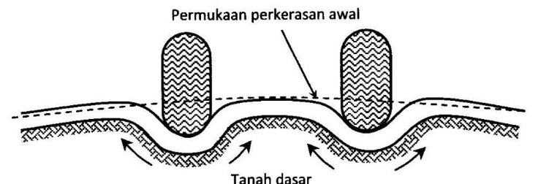
PERKERASAN JALAN
Pengaruh Beban Roda pada Tanah Dasar
Tanah dasar bergerak scr lateral atau terkompresi melebihi kemampuan perkerasan jalan dlm menahan lendutan
Keruntuhan akan terjadi
Umum terjdi pd perkerasan jalan lentur dari campuran beton aspal.

Slide 6
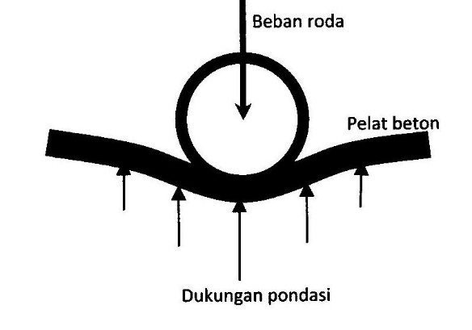
PERKERASAN JALAN
Transfer beban roda ke pondasi pada struktur perkerasan kaku
Hilangnya dukungan tanah dasar menghasilkan aksi jembatan (bridging action) dari beton
Hilangnya dukungan material dibawah plat beton menyebabkan perkerasan beton jadi berkurang keawetannya.

Slide 7
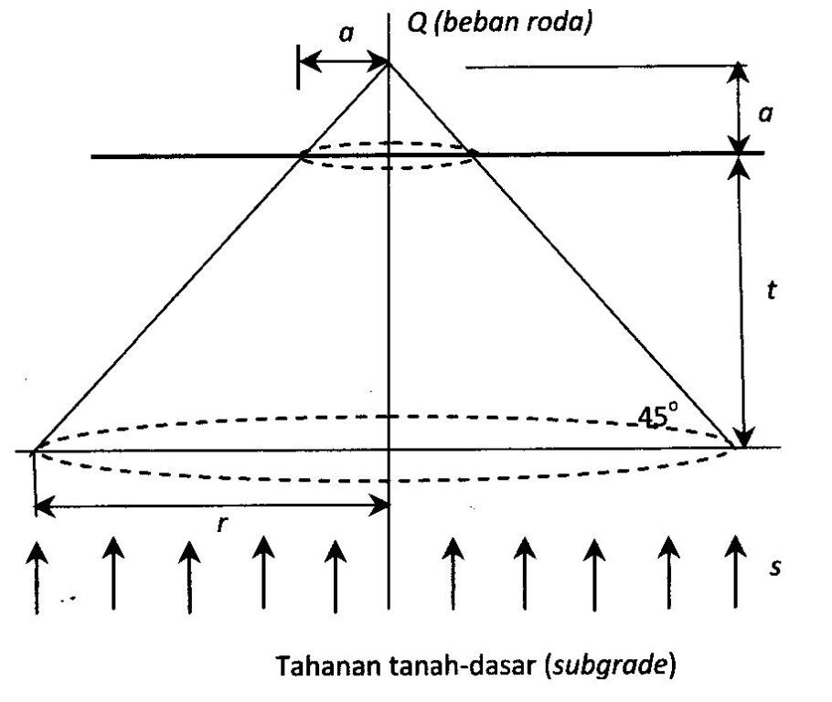
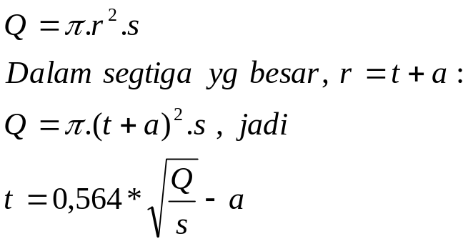
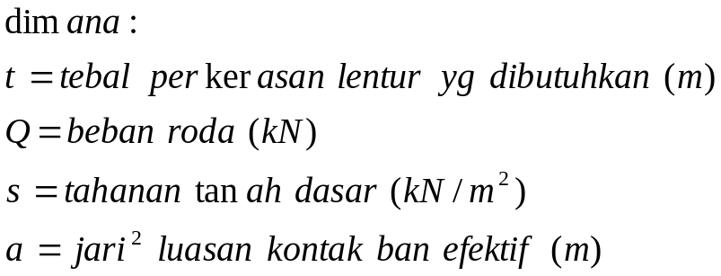
PERKERASAN JALAN

Slide 8
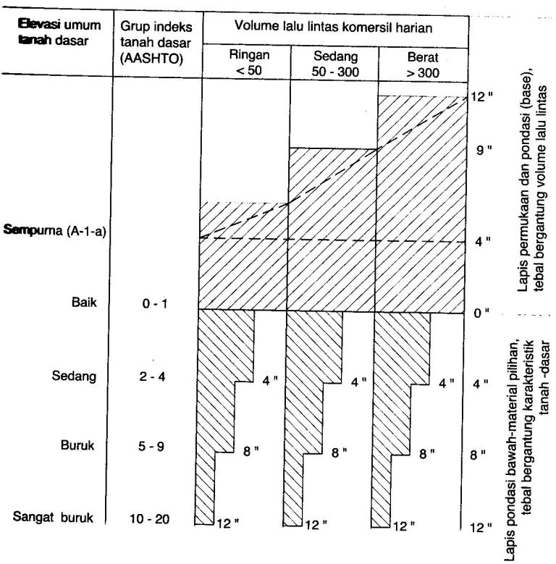
PERKERASAN JALAN
Pengaruh kekuatan tanah dasar thd tebal perkerasan (Bruce dan Clarkeson, 1956)

Slide 9
PERKERASAN JALAN
Pengaruh kelembaban/perubahan kadar air pada tanah dasar, menurut Yoder dan Witczak (1975), mengakibatkan 2 tipe perubahan:
Perubahan volume tanah
Perubahan kekuatan
Perubahan nilai CBR dan Modulus Elastis

Slide 10
PERKERASAN JALAN
Fenomena pengaruh fluktuasi kadar air pada tanah dasar :
Tanah-tanah berpasir, sedikit fluktuasi kadar air hnya mengakibatkan sedikit perubahan volume & kekuatan/kekakuan.
Tanah-tanah berlanau, sedikit fluktuasi kadar air mengakibatkan sedikit perubahan volume, akan tetapi menghasilkan pengurangan kekuatan/kekakuan yg besar.
Tanah lempung, sedikit fluktuasi kadar air dpt mengakibatkan perubahan volume besar & jika kadar air tanah mendekati kadar air optimum, maka terjadi perubahan kekuatan & kekakuan yg signifikan.

Slide 11
PERKERASAN JALAN
Dlm perancangan perkerasan jalan, perlu dilakukan uji kekuatan tanah dasar
CBR Rendaman (Soaked)
Tanah mencapai kekuatan terendahnya pada kondisi jenuh air

Slide 12
PERKERASAN JALAN
Usaha utk mengatasi problem kelembaban yg mengganggu kinerja jangka panjang system perkerasan (FHWA, 2006) :
Mencegah atau meminimumkan air masuk dalam system perkerasan.
Menggunakan material pembentuk system perkerasan yg tdk sensitive thd pengaruh air.
Menyingkirkan air dgn cepat meninggalkan system perkerasan.

Slide 13
PERKERASAN JALAN
Tanah dasar yg terdiri dari tanah lempung ekspansif
Mudah mengembang
Perubahan kadar air diikuti dgn perubahan volume tanah
Curah hujan
Menyebabkan retak² di permukaan aspal & kehilangan bentuk di permukaan jalan.

Slide 14
PERKERASAN JALAN
Kondisi yg ideal dari tanah dasar adalah bila kadar airnya konstan di sepanjang waktu, baik saat pembangunan maupun sesudahnya.
Perlu drainase
Untuk mengontrol kadar air tanah dasar dan tidak utk menghilangkan kelembaban tanahnya.

Slide 15
PERKERASAN JALAN
Bagaimana usaha utk melindungi tanah dasar …????
Pemberian lapisan tipis diatasnya
Jika tanah dasarnya tanah lempung ekspansif, utk perkerasan beton, maka sebelum pengecoran beton dpt dihamparkan membrane kedap air.
Jika tanah dasarnya tanah tidak ekspansif, dilakukan dgn cara permukaan tanah dasar digelar geotekstil yg berguna utk pemisah yg menjaga intrusi butiran halus masuk dalam lapis pondasi, juga berfungsi menambah kekuatan tanah dasar.

Slide 16
PERKERASAN JALAN
Nilai kekuatan tanah dasar (CBR) akan menentukan penggunaan dan tebal daripada lapis pondasi bawah maupun lapis penutup (capping layer). Penentuan tebal lapis pondasi bawah ditentukan dgn bbrp pertimbangan sbb : (DoT, 1994)
Lapis pondasi bawah tdk diperlukan ➔ tanah dasrnya batuan keras atau material granuler yg nilai CBR > 30%, dgn kedudukan muka air tanah tdk tinggi.
Jika tanah dasrnya mempunyai CBR > 15%, diperlukan tebal lapis pondasi bawah 150 mm (tebal minimum).
Jika tanah dasarnya mempunyai CBR 2,5 – 15 %, maka utk perkerasan lentur dipilih salah satu :
Digunakan lapis penutup plus lapis pondasi bawah yg tebalnya 15 cm.
Hanya digunakan lapis pondasi bawah saja (tanpa lapis penutup) dgn tebalnya ditentukan dari interpolasi dua nilai batas, yaitu ; bila tnh dsr nilai CBR 15% tebal 15 cm dan bila CBR 2,5% tebal 35 cm.

Slide 17
PERKERASAN JALAN
Nilai kekuatan tanah dasar (CBR) akan menentukan penggunaan dan tebal daripada lapis pondasi bawah maupun lapis penutup (capping layer). Penentuan tebal lapis pondasi bawah ditentukan dgn bbrp pertimbangan sbb : (DoT, 1994)
Utk sembarang tipe perkerasan dimana tanah dasrnya CBR < 2,5%, dan utk perkerasan kaku yg tnh dsarnya CBR < 15% ➔ diatas lapis penutup hrs diletakkan lapis pondasi bawah 15 cm. Bila tnh dasrnya CBR < 2%, dibutuhkan lapis penutup 600 mm.
Bila tnah dasrnya CBR < 2%, maka lebih baik dibongkar & diganti dgn material yg lebih baik. Kedalaman tnah yg diganti sekitar 50 – 100 cm.

Slide 18
PERKERASAN JALAN
Untuk tanah dasar berupa tanah asli, kondisi lapisan tanah ditentukan dari penyelidikan tanah
Sifat-sifat tnah dasar diperlukan dlm perancangan
Diambilkan dari hasil pengujian tanah pada kondisi di tempat atau setelah dipadatkan.

Slide 19
PERKERASAN JALAN
Pada tanah dasar berasal dari tanah timbunan
Material urugan dipadatkan sampai tingkat kepadatan tertentu utk memperoleh daya dukung tanah dasar yg cukup tinggi
Hal yg penting utk perkerasan yg terletak pd timbunan adalah masalah stabilitas lereng & penurunan akibat kompresi timbunannya maupun konsolidasi tanah pondasi timbunan yg lunak.

Slide 20
PERKERASAN JALAN
Pemadatan material tanah dasar yg berupa timbunan sangat penting
Mereduksi penurunan akibat kompresi timbunannya sendiri
Menambah stabilitas lereng timbunan
Mereduksi kecenderungan tanah timbunan dalam menyerap air.

Slide 21
PERKERASAN JALAN
Untuk tanah dasar berupa tanah galian
Hal yg harus diperhatikan adalah drainase & stabilitas lerengnya
Pada lokasi tsb, arah aliran air turun mengarah pada struktur perkerasan & muka air tanah lebih mendekati dasar dari perkerasan.

Slide 22
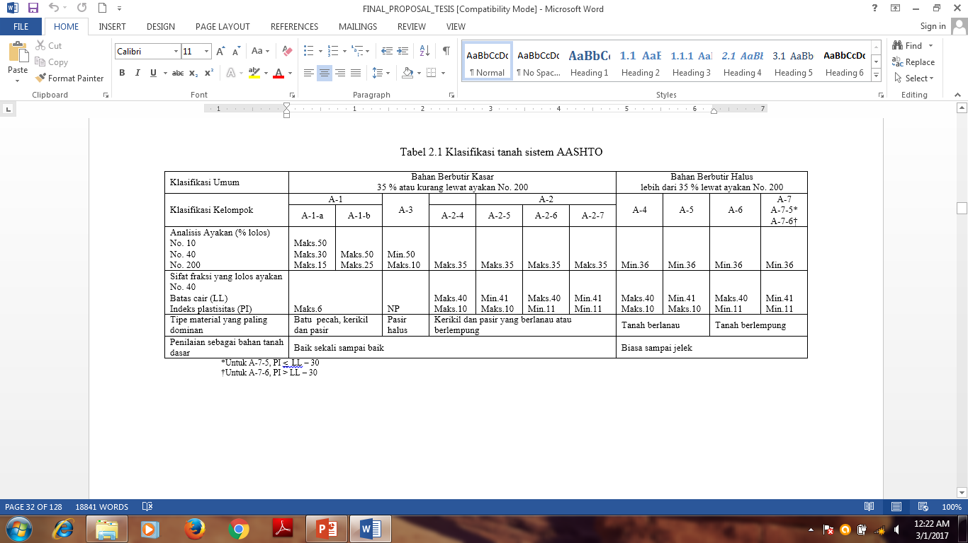
PERKERASAN JALAN

Slide 23
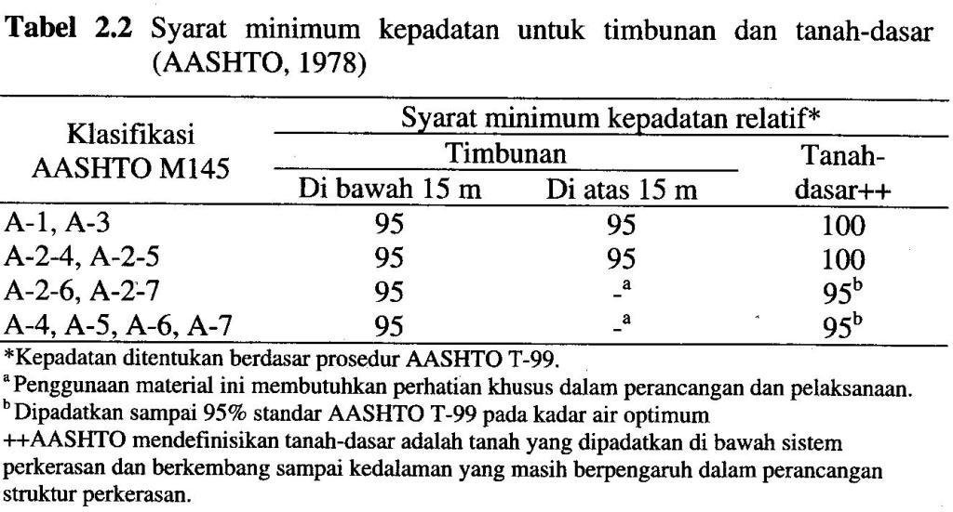
PERKERASAN JALAN

